Slide 1

Push Message App
Peter Lu
2012/06/13

Slide 2
Messenger Push App Scope
監控Messenger ，是否有人發送訊息
顯示訊息在TV上
靠近Box時自動監管，遠離Box自動解除

Slide 3
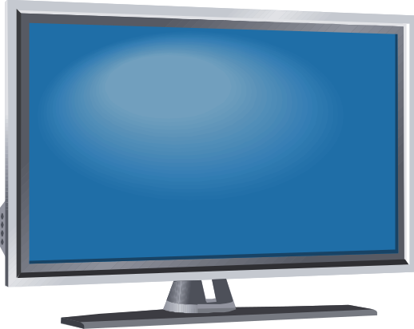
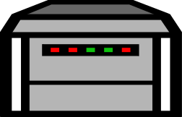

User Scenario 1/2
使用Bluetooth技術,當Mobile Device接近Android Box時, 彼此會自動的建立連線
Android/GTV Box

Slide 4

User Scenario 2/2
當好友傳訊來時
出現提示訊息

Slide 5
Function
移動式裝置上App
  負責監控Msn狀態
  接近Box時使用藍芽建立連線
  同步Msn狀態給Box
Box上App
  管理已連線移動裝置清單
  產生提示訊息顯示在TV上

Slide 6
Modile Device APP UI Tree
Account UI
Main UI
Connect UI
Setting UI

Slide 7
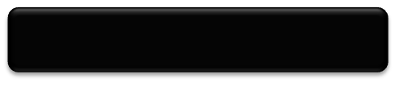


Main UI ( Mobile Device)
Account:開啟設定msn帳號UI
Connect :開啟bluetooth配對UI
Setting:開啟其他設定UI
Account
Connect
Setting

Slide 8
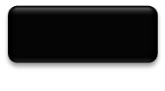
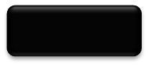
Account UI ( Mobile Device)
設定msn 帳號/密碼
Cancel
Finish
Account
Password

Slide 9
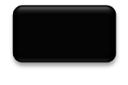
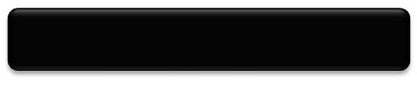
Connect UI ( Mobile Device)
Discoverable:設定藍芽裝置是否為Discoverable
Select Device :選擇要連上的Box
Device List : 可以被選擇的Box List
Back
Discoverable
Select Device
Device List

Slide 10
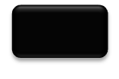
Setting UI ( Mobile Device)
Auto Connect:是否自動連接到Box
Back
Auto Connect

Slide 11
Android/GTV Box APP UI Tree
Clients UI
Main UI
Notification UI
Setting UI

Slide 12
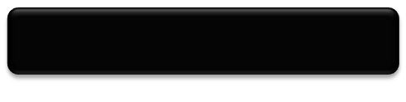

Main UI (Box APP)
Client:開啟設定msn帳號UI
Setting:開啟其他設定UI
Clients
Setting

Slide 13
Clinents UI (Box APP)
Client List:顯示已經連線的行動裝置
Client List
Xxxx
Yyyy
Zzzzz
aaaa

Slide 14
Setting UI (Box APP)
Show Notification:是否在TV顯示提示訊息
Show Notification

Slide 15
Notification UI (Box APP)
可以顯示Client 連線斷線提示
好友訊息通知
yyy 有人對你傳送訊息

Slide 16
WBS 1/2
Live SDK 研究( XMMP )
藍芽功能研究
  discovery
  make visible (Bluetooth Server)
  bluetooth socket communication
移動式裝置端Messenger核心管理
Box端Core 處理藍芽訊息
制定Handheld 與 Box 的Protocol

Slide 17
WBS 2/2
移動式裝置端的UI設計
  Main UI
  Account UI
  Connect UI
  Setting UI
Box UI端設計
  Main UI
  Clients UI
  Notification UI
  Setting UI

Slide 18
Schedule
Item | PIC | Due date
1. Live SDK 研究( XMMP ) | Peter | 6/18
2. 藍芽功能研究 | Heidi | 6/15
3. 移動式裝置端Messenger核心管理 | Peter | 6/21
4. Box端Core 處理藍芽訊息 | Heidi | 6/20
5. 制定Handheld 與 Box 的Protocol | Heidi | 6/22
6. 移動式裝置端的UI設計
6.1 Main UI | Peter | 6/22
6.2 Account UI | Peter | 7/3
6.3 Connect UI | Heidi | 6/29
6.4 Setting UI | Peter | 7/5
7. Box UI端設計
7.1Main UI | Peter | 6/25
7.2 Clients UI | Heidi | 7/3
7.3 Notification UI | Peter | 6/27
7.4 Setting UI | Heidi | 7/5
8. Integration | Peter ,Heidi | 7/10

Slide 19
Next Step
Add PXP and FMP Application

